Slide 1
МИНИСТЕРСТВО НАУКИ И ВЫСШЕГО ОБРАЗОВАНИЯ РОССИЙСКОЙ ФЕДЕРАЦИИ
Федеральное государственное бюджетное образовательное учреждение высшего образования
«КУБАНСКИЙ ГОСУДАРСТВЕННЫЙ УНИВЕРСИТЕТ»
(ФГБОУ ВО «КубГУ»)
ВЫПУСКНАЯ КВАЛИФИКАЦИОННАЯ РАБОТА
(БАКАЛАВРСКАЯ РАБОТА)
ГИБРИДНЫЙ БАКТЕРИАЛЬНО-РОЕВОЙ АЛГОРИТМ ОПТИМИЗАЦИИ ПАРАМЕТРОВ JVM ДЛЯ JAVA-ПРИЛОЖЕНИЙ В КОНТЕЙНЕРАХ DOCKER
Работу выполнил
Научный руководитель
канд. техн. наук, доц.
Г-А.Ш.Шурпаев
Е.Е. Полупанова

Slide 2
Цели и задачи работы
Целью данной работы является Автоматический подбор оптимальных параметров памяти JVM (-Xms, -Xmx) для Java-приложений, функционирующих в контейнерах Docker.
Основные задачи:
Изучить теоретические основы метаэвристических алгоритмов Bacterial Foraging Optimization Algorithm (BFOA) и Particle Swarm Optimization (PSO).
Разработать и программно реализовать гибридный алгоритм BFPSO.
Реализация алгоритма на языке программирования Java
Провести сравнительный анализ эффективности гибридного алгоритма с его базовыми компонентами (PSO, BFOA) и методом случайного поиска

Slide 3
Объект и предмет исследования
Объект исследования
Java-приложение, запущенное и работающее в изолированной среде Docker-контейнера.
Гибридный бактериально-роевой алгоритм (BFPSO).
Предмет исследования
Параметры памяти виртуальной машины Java (JVM), в частности:
    Начальный размер кучи (-Xms).
    Максимальный размер кучи (-Xmx).

Slide 4
Используемые алгоритмы
Для решения задачи многокритериальной оптимизации использовались эволюционные алгоритмы:
PSO (Particle Swarm Optimization / Рой частиц): Обеспечивает глобальный поиск и быстрое нахождение перспективной области решений.
BFOA (Bacterial Foraging Optimization Algorithm / Бактериальный поиск): Применяется для локального уточнения найденного решения (хемотаксис) и предотвращения застревания в локальных минимумах (элиминация/дисперсия).
Гибрид BFOA + PSO (BFPSO): Комбинирует сильные стороны обоих подходов, используя скорость роевого поиска и точность бактериального уточнения.

Slide 5
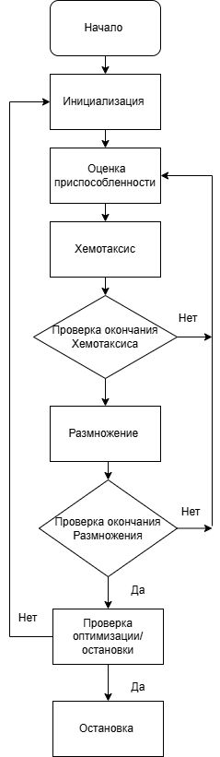
Принципы работы алгоритма роя частиц

Slide 6
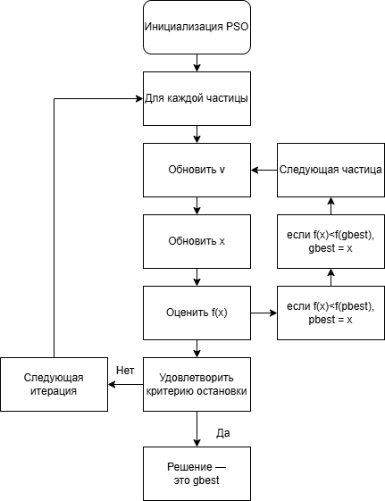
Принципы работы бактериального алгоритма

Slide 7
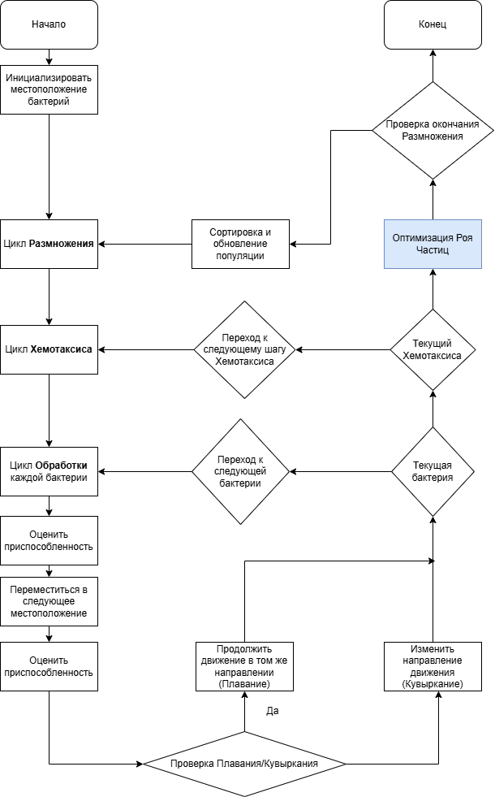
Принципы работы гибридного алгоритма

Slide 8
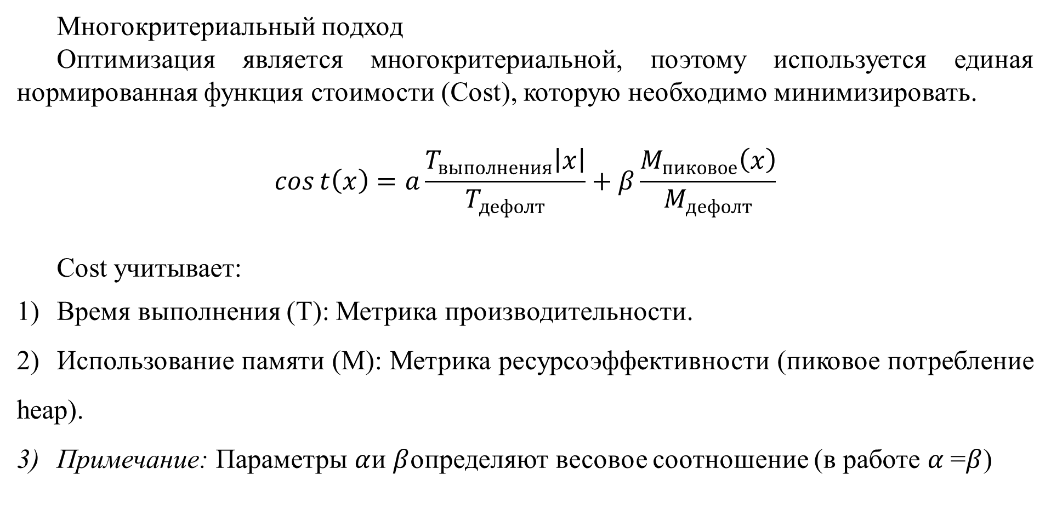
Функция оценки (Cost)
Многокритериальный подход
Оптимизация является многокритериальной, поэтому используется единая нормированная функция стоимости (Cost), которую необходимо минимизировать.
$$\cos{t\left(x\right)}=a\frac{T_{выполнения}\left|x\right|}{T_{дефолт}}+β\frac{M_{пиковое}\left(x\right)}{M_{дефолт}}$$
Cost учитывает:
Время выполнения (T): Метрика производительности.
Использование памяти (M): Метрика ресурсоэффективности (пиковое потребление heap).
Примечание: Параметры $α$и $β$определяют весовое соотношение (в работе $α$=$β$)

Slide 9
Архитектура системы
Разработанная система имеет модульную структуру:
Main: Основной модуль, управляющий запуском экспериментов и сохранением результатов.
Optimizer:
  Гибридный алгоритм (BFPSO): Центральный модуль, управляющий итерациями популяции.
  SwarmOptimizer (PSO): Реализация роевого алгоритма.
  BacterialOptimizer (BFOA): Реализация бактериального алгоритма.
Evaluator: Критически важный модуль. Отвечает за:
  Запуск Docker-контейнера с заданными параметрами JVM.
  Сбор метрик (времени и пиковой памяти) из контейнерной среды.

Slide 10
Тестовое приложение
Для создания реалистичной нагрузки и тестирования эффективности оптимизации использовалось специальное тестовое приложение, имитирующее:
Многопоточная нагрузка: Высокая утилизация CPU.
Garbage Collection (GC): Генерация значительного количества «мусора» (объектов).
Memory Pressure: Создание постоянного давления на оперативную память, вызывая частые циклы сборки мусора.
Цель: гарантировать, что оптимизация найдет параметры, которые эффективно справятся с одновременными требованиями к CPU и памяти.

Slide 11
Эксперимент
Методика тестирования
Алгоритмы для сравнения: BFPSO (гибридный), PSO, BFOA, Случайный поиск.
Базовая линия (Baseline): Дефолтные настройки JVM в контейнере.
Процедура: Для каждого алгоритма проведено 5 независимых запусков для обеспечения статистической достоверности.
Диапазон поиска: [512, 2048] МБ.
Результаты сравнения (примерные данные из курсовой)
Алгоритм | Лучший Cost | Худший Cost | Средний cost | Улучшение (%) | Время работы
Дефолт | 2.0000 | 2.0000 | 2.0000 | 0 | —
Гибридный(BFPSO) | 1.3583 | 1.6347 | 1.5078 | +32.09% | 24 мин 43 с
Бактериальный (BFOA) | 1.5629 | 1.6341 | 1.6198 | +21.85% | 18 мин 35 с
Роевой (PSO) | 1.5447 | 1.6341 | 1.5983 | +22.76% | 14 мин 16 с
Случайный | 1.9196 | 1.9733 | 1.9589 | +4.02% | 2 мин 44 с

Slide 12
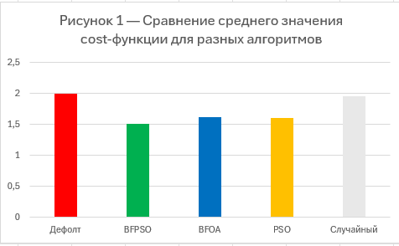
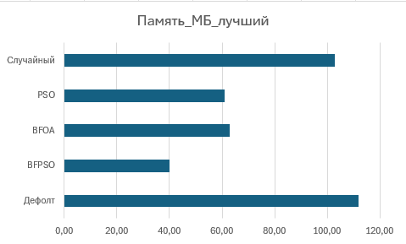
Анализ эффективности алгоритма
Из графиков выше видно, что гибридный алгоритм потребляет меньше памяти и у него лучше cost функция

Slide 13
Выводы
Ключевые выводы по результатам работы:
Гибридный алгоритм BFPSO эффективнее PSO и BFOA, достигая наибольшего снижения Cost-функции (до 32.09%).
Подход автоматического подбора параметров JVM (-Xms, -Xmx) с использованием метаэвристик оправдан и приводит к существенной экономии ресурсов (снижение пиковой памяти на 64.3%).
Разработанный подход применим к реальным JVM-приложениям в среде контейнеров Docker.

